Slide 1




从温“老三篇”
汇报人：殷俊 2025年5月

Slide 2
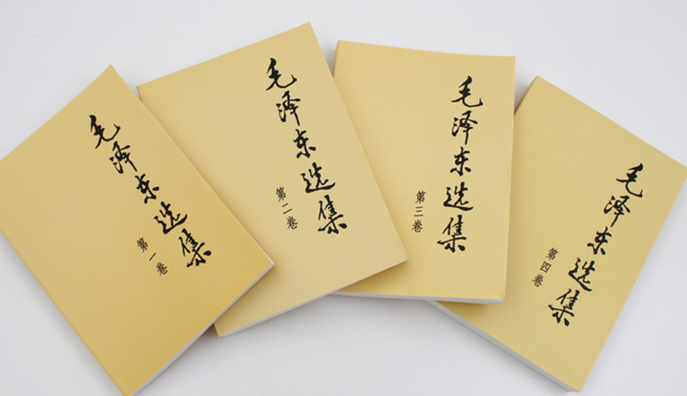
前言
在人类文明的思想星空中，《毛泽东选集》犹如一座永不熄灭的灯塔，不仅照亮了中国革命的漫漫长夜，更以穿透历史的智慧，为中国共产党的历史担当写下了深刻注脚。这部凝结着马克思主义中国化最初成果的经典著作，通篇贯穿着一个无产阶级政党对民族命运的铁肩担当——是“为有牺牲多壮志，敢教日月换新天”的革命豪情，是“不管风吹浪打，胜似闲庭信步”的战略定力，更是“待到山花烂漫时，她在丛中笑”的天下胸怀。从新民主主义革命到社会主义建设，从改革开放到新时代征程，中国共产党始终在《毛选》的思想滋养中，回答着“我是谁、为了谁、依靠谁”的历史之问，践行着“为中国人民谋幸福、为中华民族谋复兴”的使命担当。

Slide 3
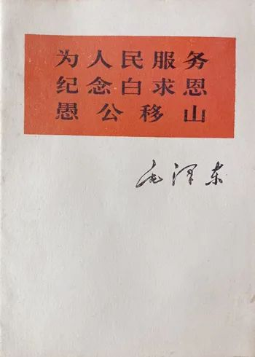
延安时期，毛泽东曾发表过三篇短文《为人民服务》《纪念白求恩》和《愚公移山》，统称为“老三篇”。“老三篇”讲述了三个“凡人”的不凡之事，鼓舞了一代代共产党人，深刻地影响着他们的价值追求。在上个世纪80年代前，这三篇短文可以说是“网红”作品，曾经相当“火爆”。

Slide 4
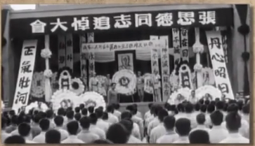
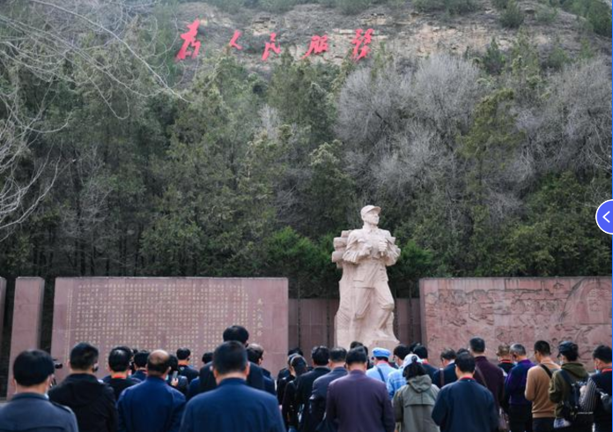
1944年9月8日下午一时许，在毛泽东的指示下，在延安凤凰山脚下的枣园广场上，上千名八路军的官兵和中央直属机关的干部矗立台下，神情肃穆而哀伤，在这里，正在举办了一场隆重的追悼会，哀悼一位普通战士，毛泽东亲笔写了挽联送了花圈，并在追悼会上做了长达一个半小时的演讲。党的最高领导人参加一个普通战士的追悼会并发表讲演，这在历史上是不多见的，会后，毛泽东审定记录讲话稿的时候，亲笔写下了“为人民服务”这5个大字作为标题。同一历史时期，毛泽东还发表了《愚公移山》《纪念白求恩》等文章，这三篇文章经常被放在一起，称之为老三篇。可能今天的年轻人不是那么的熟悉，在上个世纪80年代以前，曾经我们父辈的那个年代，是大家耳熟能祥甚至能全文背诵的文章。那么，老三篇到底讲了什么，为何能经久不衰。今天我们一起来学习。

Slide 5
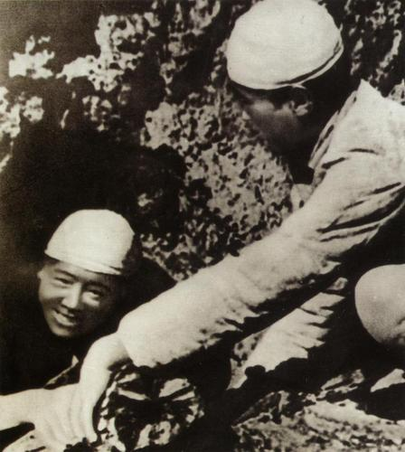
谁是张思德
1915年4月，张思德出生于四川大巴山一个贫苦佃农家庭。
重病的妈妈没有奶水，只好东家西家讨来米谷，熬成稀粥喂养他长大，因此他有了小名——谷娃子。
可命运残酷，在他7个月大的时候，母亲就因病无钱医治离开人间，他的大哥也因为地主干活劳累而死在田间，二哥沿街乞讨饿死在街头。
父亲实在无力抚养他，只好把他抱给了婶母收养，因吃“千家奶”、穿“百家衣”长大，养母为了让他永记乡亲们的恩情，给他取名“思德”。
1933年，年仅18岁的张思德告别家人，在乡里第一个报名参加了中国工农红军。1937年，加入中国共产党。
长征过草地期间，战士们经常因为吃野菜充饥而中毒。
为此，党组织向共产党员发出“尝百草”的号召，张思德也积极参与其中。
一天中午，部队行进到一片洼地休整，张思德在尝了一种野菜后中毒晕倒。失去知觉前，他用最后的力气嘱咐别的战士，告知大家草有毒。过了好一阵，他才苏醒过来。醒来后的第一句话，就是“野萝卜有毒，快告诉其他同志”。到达陕北后，张思德由于负过三次伤，没有得到很好治疗，身体健康每况愈下，但是他仍旧带病工作和训练。1942年，由于部队整编，张思德被调往内卫班当战士。那时与张思德同时入伍的同志，大部分都已经当了干部，唯独张思德从班长降为一名战士。
对此张思德说：当班长是革命需要，当战士也是革命需要。1942年春天，张思德去工地劳动，正赶上礼堂在上最后一根大梁。可支撑大梁的支架突然断了，眼看就要砸到下面的工人和战友。紧要关头，他一个箭步冲上去，用自己的肩膀死死地顶住大梁，才避免了一场大祸。生死考验是最严峻的考验，可张思德总能不顾个人安危，挺身而出。1944年，张思德响应组织号召前往安塞区石峡峪庄开荒种地。这一年9月5日，张思德带着战士们照常进山，赶挖新窑。可挖到中午时，突然窑顶掉下几块碎土。出现险情，张思德一把将共同作业的战士推出洞口，自己的生命却定格在了29岁。

Slide 6
历史背景
当时有不少人在背地里说，老红军，打过仗、负过伤，最艰难的时候都挺过来了，去山中烧炭被崩塌的炭窑给压死了太不值得了。（为何当时会有人说这样的话？）
当抗战进入相持阶段，蒋介石集团开始推行积极反共政策。国民党政府不仅停发八路军薪饷、弹药和被服等物资，而且动用几十万军队对陕甘宁边区进行严密封锁，禁止粮食、棉花、铁、布匹、食盐等必需品贸易，扣押、处罚运货商民。一时间边区遭遇了极其严重的困难。1940年2月10日中央军委向全军发出了开展大生产运动的指示。
“我们曾经弄到几乎没有衣穿，没有油吃，没有纸、没有菜，战士们没有鞋袜，工作人员在冬天没有被盖，国民党用停发经费和经济封锁来对待我们，企图把我们困死，我们的困难真是大极了”

Slide 7

演讲现场

Slide 8
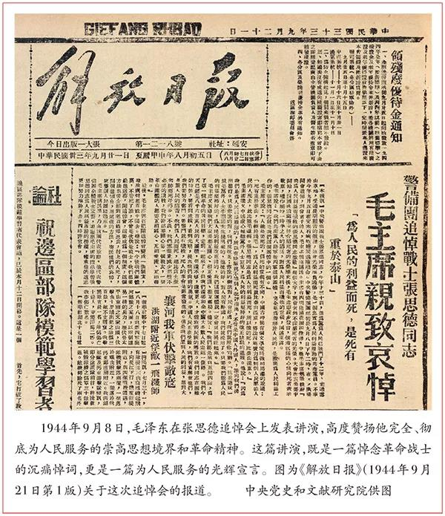
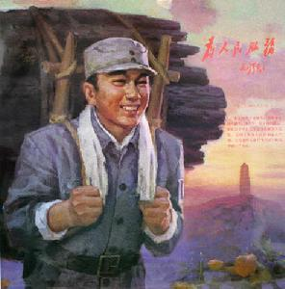
张思德同志是为人民利益而死的，他的死是比泰山还要重的

Slide 9
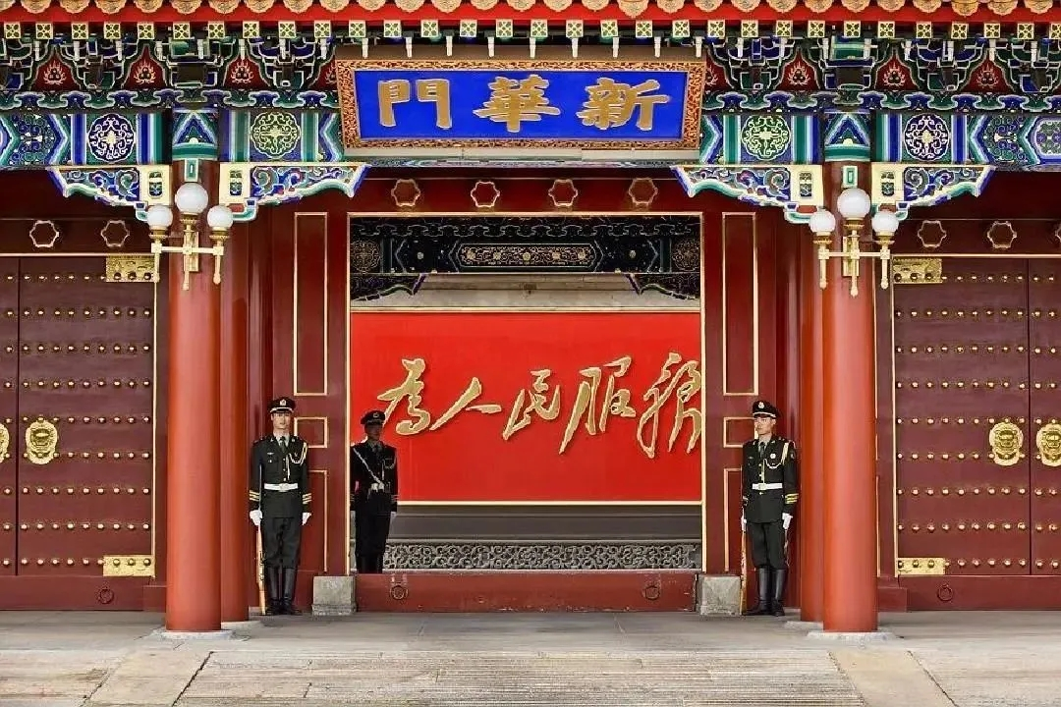
第一：它深刻阐述了中国共产党人的价值观和人生观，在演讲中毛泽东将共产党人的生死通过泰山和鸿毛的对比，深刻说明了为人民利益而死的崇高价值。
第二：深刻阐述了中国共产党人是如何看待自身不足何开展批评与自我批评的，毛泽东将批评与自我批评上升为共产党人不断上升自身价值和自我修养的重要手段。
第三：深刻阐述了面对困难和艰辛，加强团结奋斗的重要性，当时抗战即将胜利，中国共产党必须团结全国大多数的人民群众来赢得更辉煌的胜利。
第四：阐明了中国共产党人的宗旨，在七大的时候毛主席再提为人民服务，并将其写入中国共产党党章，从那时到今天，全心全意为人民服务成为了中国共产党的根本宗旨。叶成为了共产党人的初心和使命。

Slide 10
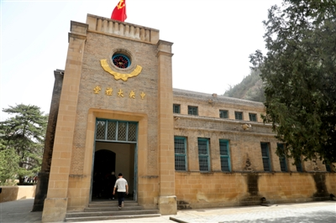
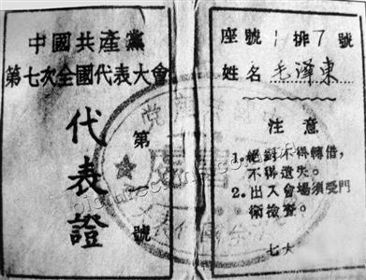
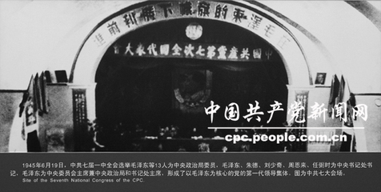

Slide 11
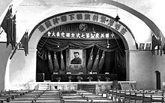
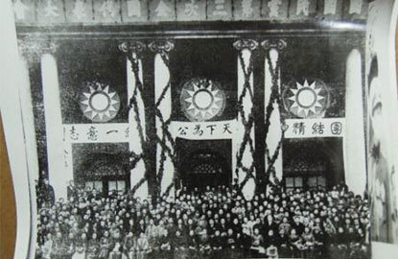
把中国引向光明，它的目的是
打倒日本帝国主义和其走狗
中国的封建势力，建立一个新
民主主义国家
把中国引向黑暗，它的目的
是打倒中国共产党，
打倒中国的民主势力。

Slide 12
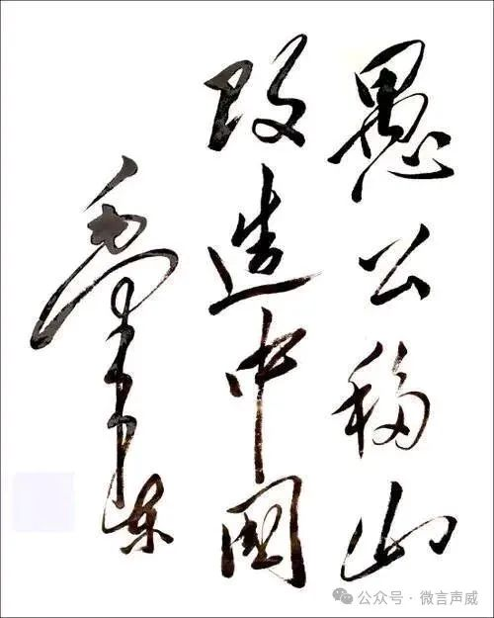
中国古代有个寓言，叫做“愚公移山”。说的是古代有一位老人，住在华北，名叫北山愚公。他的家门南面有两座大山挡住他家的出路，一座叫做太行山，一座叫做王屋山。愚公下决心率领他的儿子们要用锄头挖去这两座大山。有个老头子名叫智叟的看了发笑，说是你们这样干未免太愚蠢了，你们父子数人要挖掉这样两座大山是完全不可能的。愚公回答说：我死了以后有我的儿子，儿子死了以后又有孙子，子子孙孙是没有穷尽的。这两座山虽然很高，却是不会再增高了，挖一点就会少一点，为什么挖不平呢？愚公批驳了智叟的错误思想，毫不动摇，每天挖山不止。这件事感动了上帝，他就派了两个神仙下凡，把两座山背走了。现在也有两座压在我们头上的大山，一座叫做帝国主义，一座叫做封建主义。中国共产党早就下了决心，要挖掉这两座山。我们一定要坚持下去，一定要不断地工作，我们也会感动上帝的。这个上帝不是别人，就是全中国的人民大众。全国人民大众一齐起来和我们一道挖这两座山，有什么挖不平呢？

Slide 13
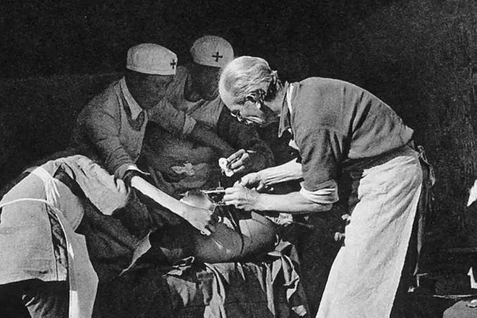
亨利·诺尔曼·白求恩（Henry Norman Bethune，1890年3月4日－1939年11月12日），医学博士，加拿大医师、医疗创新者、人道主义者。他的胸外科医术在加拿大、英国和美国医学界享有盛名。白求恩1938年3月31日，率领一个由加拿大人和美国人组成的医疗队来到中国延安，毛泽东亲切接见了白求恩一行。在窑洞中，他向毛泽东许偌可以救活75%的伤员，1938年11月至1939年2月，率医疗队到山西雁北和冀中前线进行战地救治，4个月里，行程750千米，做手术300余次，救治大批伤员。 1939年11月12日因败血症医治无效在河北省唐县黄石口村逝世，终年49岁。

Slide 14
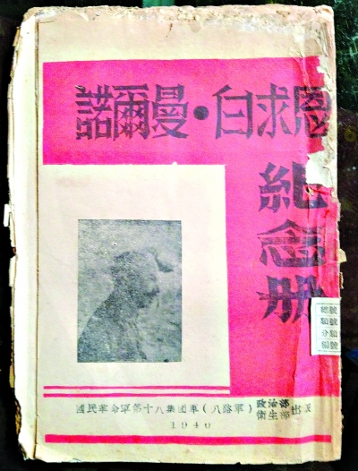
1939年12月21日，毛泽东饱含深情地为八路军政治部卫生部编写的白求恩纪念册撰写了《纪念白求恩》一文，在文中毛泽东写到，一个人的能力有大小，但只要有这点精神，就是一个高尚的人，一个纯粹的人，一个有道德的人，一个脱离了低级趣味的人，一个有益于人民的人。

Slide 15
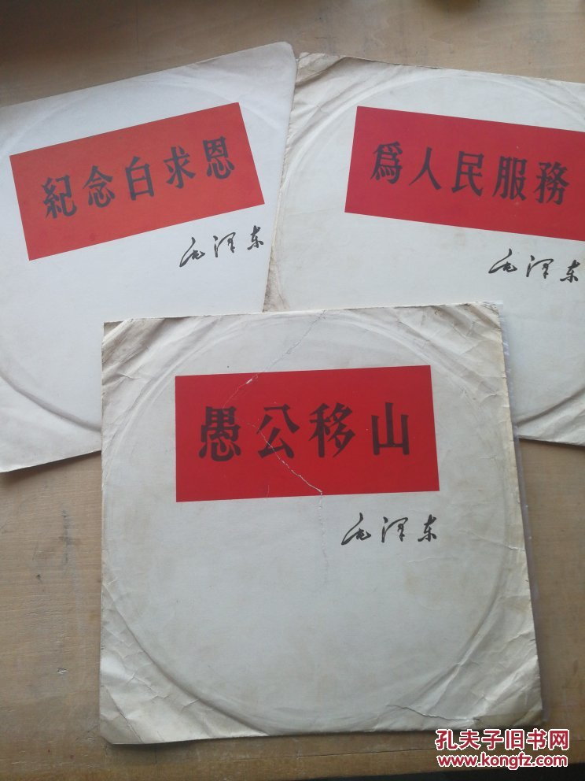
《为人民服务>讲述的是中国共产党人的宗旨观
《愚公移山》讲述的是中国共产党人的奋斗观
《纪念白求恩》讲述的是中国共产党人的事业观
弄清“为什么人”，就能找准前进方向；
弄清“做什么人”，就能更好地完善自我；
弄清“靠什么人”，就能找到干事创业的力量泉源。

Slide 16
谢 谢

